Slide 1
Controller
Stellt Verbindung zwischen App, Datenbank und ROS her
Programmiert in Python 3.8
Wird im Linux-Terminal dauerhaft ausgeführt
Startet Prozesse und Nodes, die für die Steuerung des Roboters benötigt werden
„Einstiegspunkt“

Slide 2
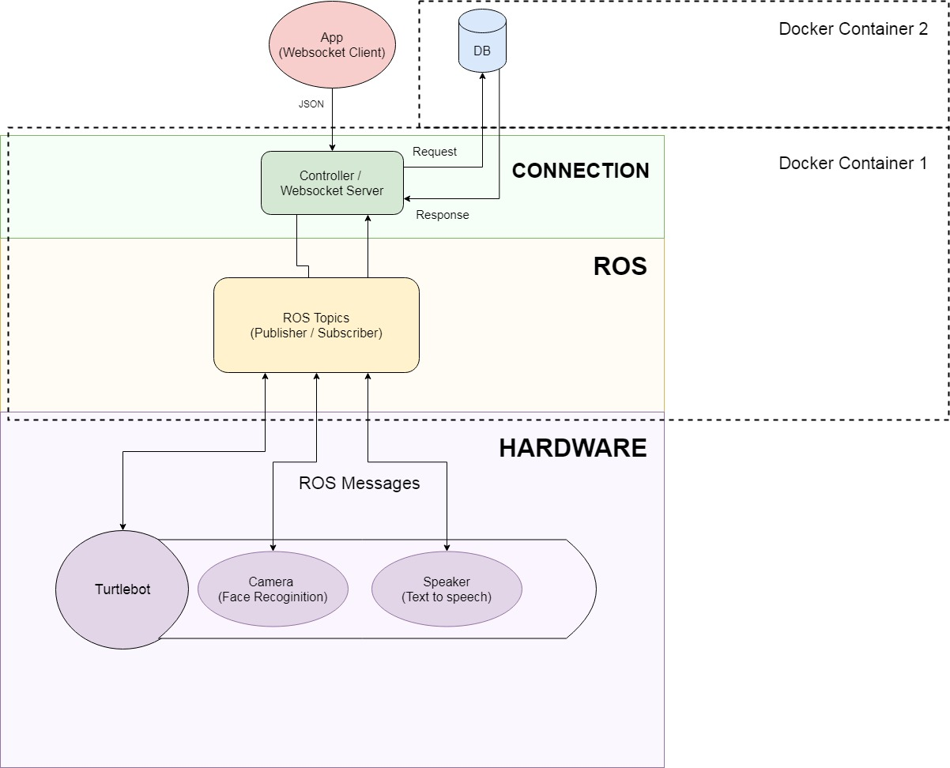
Controller – Im Kontext

Slide 3
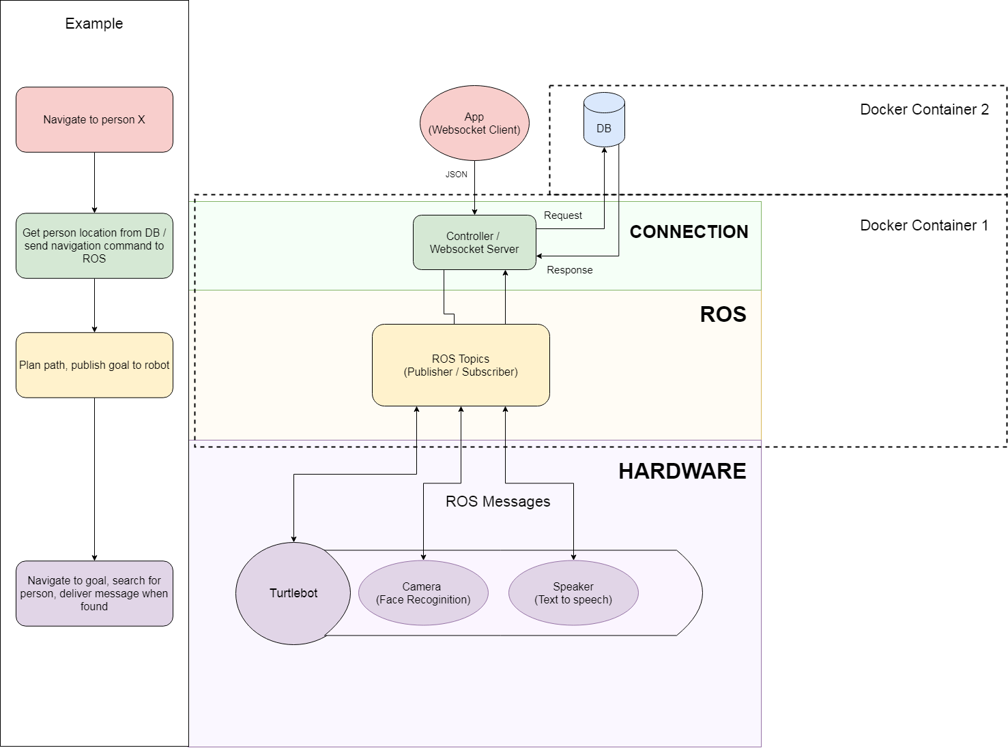
Controller – Im Kontext

Slide 4

Controller - Websocket
Client-Server-Verbindung zum Übertragen von Daten
Daten werden in Form eines JSON-Strings übergeben
Controller ist Server, App ist Client
Vorteile: Geringe Latenz, dauerhafte Verbindung
Im Controller verwendet: Python Websockets

Slide 5
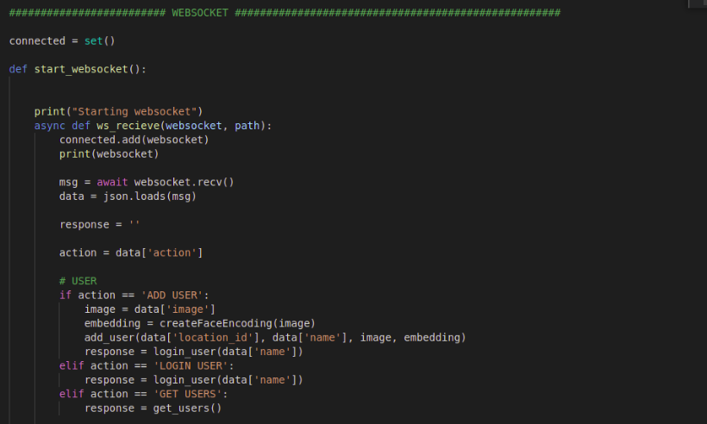
Controller – Websocket Server

Slide 6
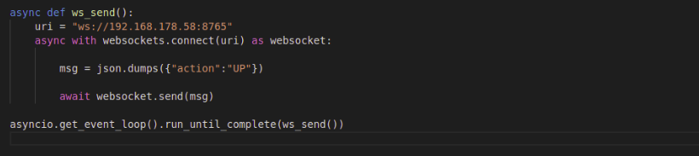
Websocket Client
Nur zu Testzwecken benötigt → Client ist eigentlich die App

Slide 7
Controller - Multiprocessing
Problem: einige Prozesse / Nodes laufen längere Zeit → Weiterer Programmablauf wird blockiert
Lösung: Prozesse / Nodes parallel in eigenen Threads ausführen → Multiprocessing
Ermöglicht z.B., dass Websocket Daten entgegen nimmt, während Roboter nach Person sucht

Slide 8
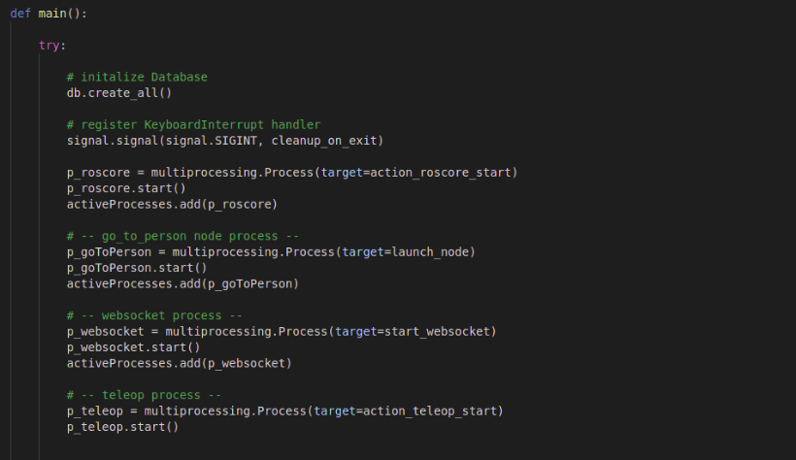
Controller - Multiprocessing
Client-Server-Verbindung zum Übertragen von Daten
Daten werden in Form eines JSON-Strings übergeben
Vorteile: Geringe Latenz, dauerhafte Verbindung
Im Controller verwendet: Python Websockets

Slide 9
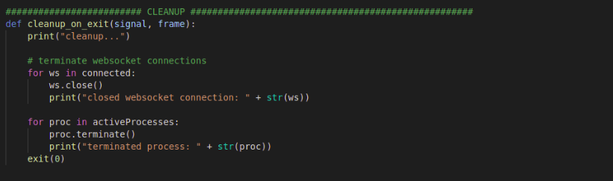
Controller - Cleanup
Bei Beendigung des Controllers sollen alle Websocket-Verbindungen und Prozesse geschlossen werden
Keyboard interrupt handler führt Cleanup-Methode beim manuellen beenden aus (Strg + C im Linux-Terminal)
Error-handling ruft ebenfalls Cleanup-Methode auf

Slide 10
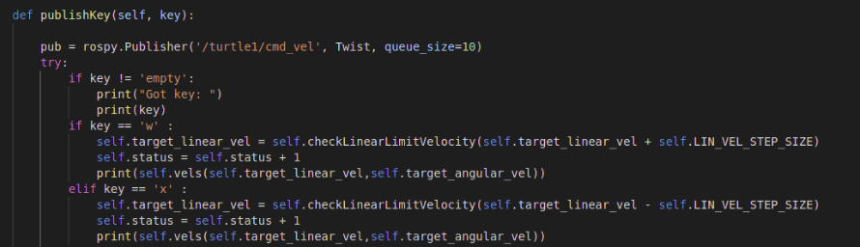
Teleoperation
Manuelle Steuerung des Roboters über Pfeiltasten in der App
Zum kartieren von Räumen benötigt
Vorlage: Tastatursteuerung aus ROS-Umgebung

